Slide 1
«Карты Проппа» как средство обучения творческому рассказыванию

Slide 2
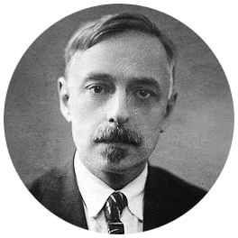
Владимир Яковлевич Пропп
28 апреля 1895 – 22 августа 1970
Известный русский филолог, фольклорист. Занимался изучением русских народных сказок. В ходе совей работы обнаружил, что волшебные сказки строятся из набора сказочных ситуаций, теперь их называют «карты Проппа». Такие ситуации – кирпичики, с помощью которых строится здание сказки.

Slide 3
В.Я. Пропп выяснил, что сказки имеют определенную структуру.
Структура имеет определенные функции. Этих функций – 31, но, разумеется, не каждая сказка содержит их в полном объеме.
Основных, главных функций Пропп выделил 28.
Для работы с детьми дошкольного возраста достаточно восьми функций.

Slide 4
«Карты Проппа»
обучение творческому рассказыванию
сочинение
сказок

Slide 5
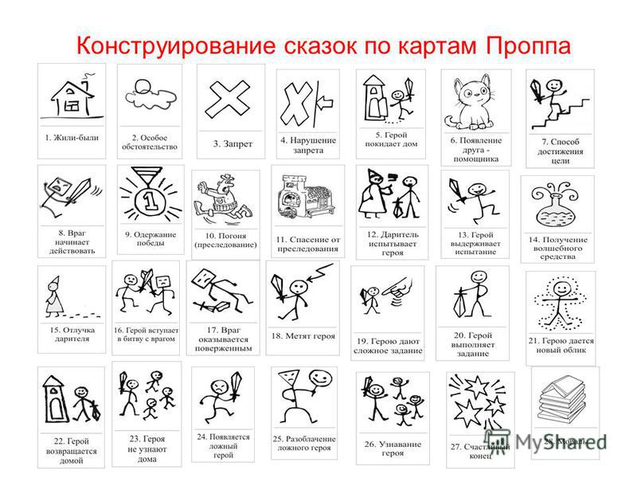

Slide 6
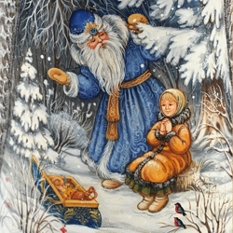
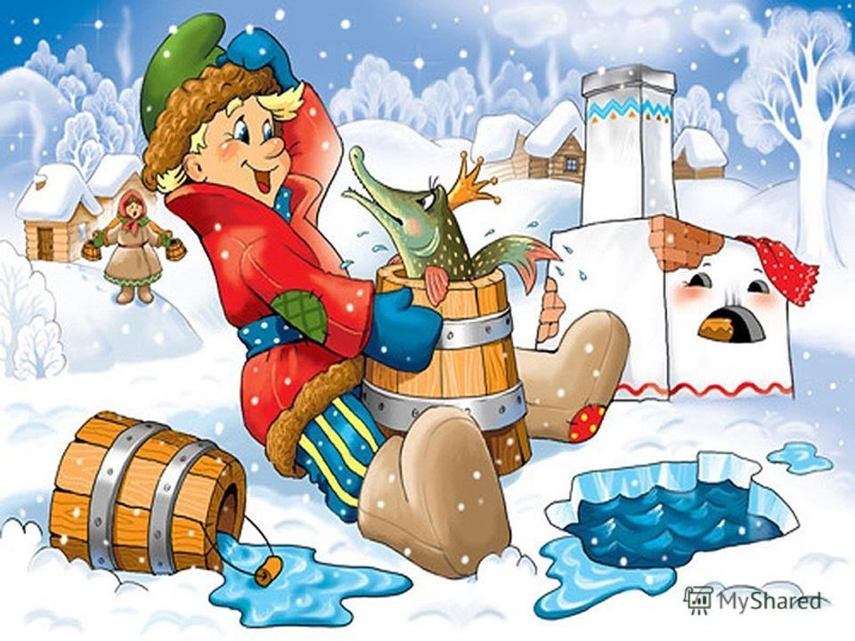
Этапы работы с картами Проппа
Познакомить детей со сказкой, как жанром литературного произведения
Дети сами сочиняют сказку
Подготовительные игры
Чтение сказки и сопровождение чтения выкладыванием карт Проппа
Пересказ сказки, опираясь на карты Проппа

Slide 7
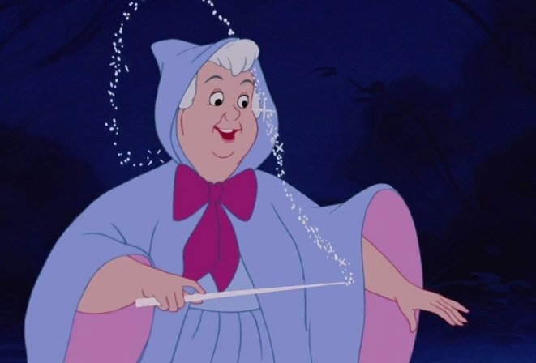
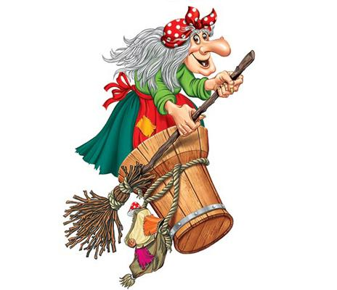
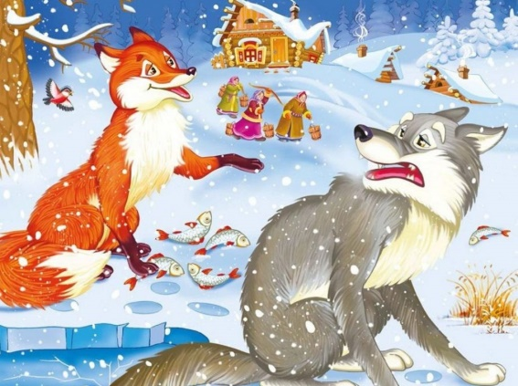
Подготовительные игры
«Чудеса в решете» - как и с помощью чего осуществляются превращения, волшебство (волшебное слово, палочка и другие предметы и их действия);
«Кто на свете всех злее?»
Выявление злых и коварных сказочных героев, описание их внешнего облика, характера, образа жизни, привычек, жилища;
«Заветные слова» – попытка вычленить самые действенные, значимые слова в сказке (волшебные слова, сказочные приговоры);

Slide 8
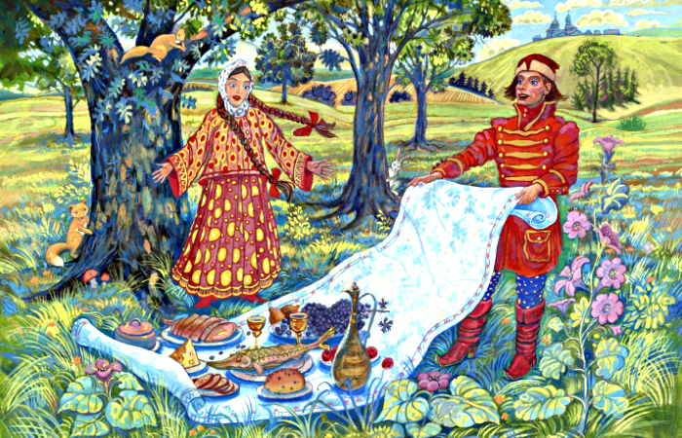
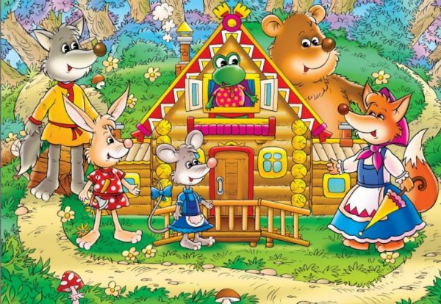
«Что в дороге пригодится?» (скатерть-самобранка, сапоги-скороходы, меч-кладенец и т.д.). Придумывание новых предметов помощников;
«Что общего?» – сравнительный анализ различных сказок с точки зрения сходства и различия между ними («Теремок» и «Рукавичка», «Мороз Иванович» и «Госпожа метелица»);

Slide 9
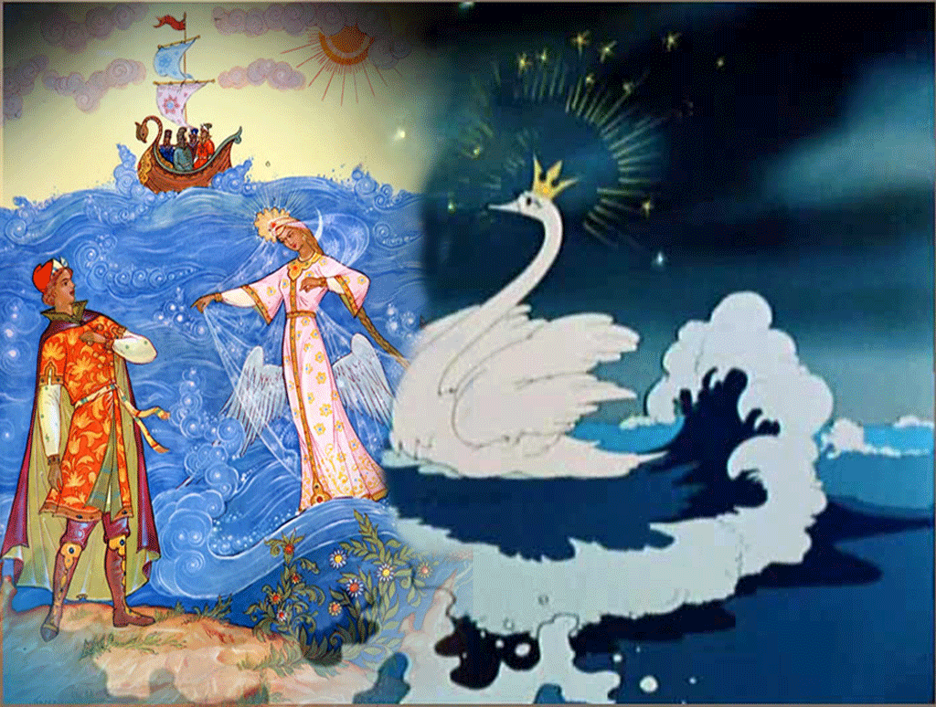
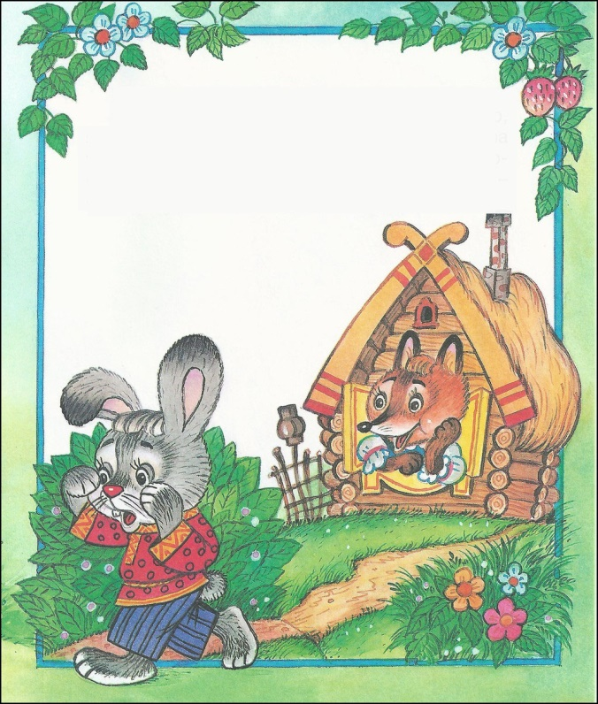
«Волшебные имена». Выяснение причин, почему дали именно такое имя герою;
«Хороший-плохой» - выявление положительных и отрицательных черт характера героев, их действий.

Slide 10
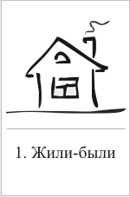
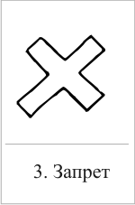
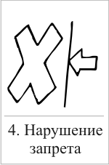
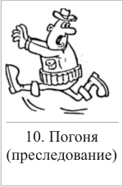
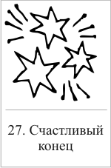
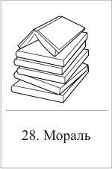
Сказка «Кот, петух и лиса»

Slide 11
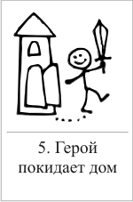
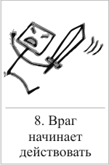
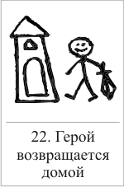
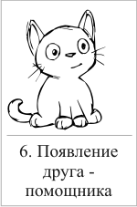
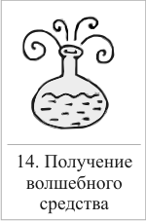
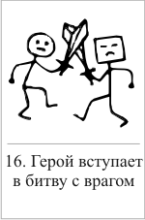

Сочиняем сказку

Slide 12
Результат
умение определять жанр произведения;
запоминание последовательности событий;
выделение основного содержания сказки;
выстраивание схемы содержания, опираясь на карты Проппа;
уверенное манипулирование картами.

Slide 13
СПАСИБО ЗА ВНИМАНИЕ!

